Slide 1
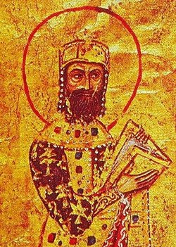
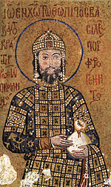
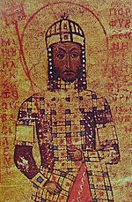
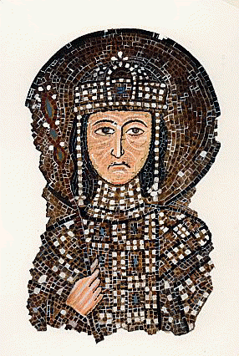
4.1.2 Οι Κομνηνοί και η μερική αναδιοργάνωση της αυτοκρατορίας . [σ. 55]
α] Τι προέβλεπε ο θεσμός της πρόνοιας;
β] Τι γνωρίζετε για τους προνοιάριους ή στρατιώτες;
γ] Ποιες επιτυχίες στην εξωτερική πολιτική σημείωσαν οι αυτοκράτορες Αλέξιος Α΄, Ιωάννης Κομνηνός και Μανουήλ Α΄ Κομνηνός;
δ] Ποια μέσα χρησιμοποίησε ο Αλέξιος ο Α΄ για να ανακτήσει τα εδάφη που είχαν κατακτήσει οι εχθροί του Βυζαντίου στις ευρωπαϊκές και ασιατικές επαρχίες του;
ε] Ποιες είναι οι συνέπειες της ήττας των Βυζαντινών στο Μυριοκέφαλο της Φρυγίας τo 1176;

